Slide 1
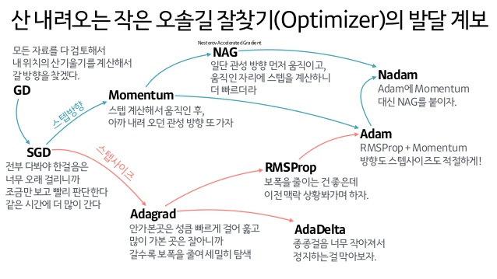
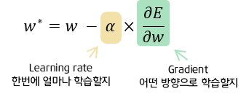
Optimizer
옵티마이저의 발전과정은 gradient 와 learning rate 를 어떻게 수정했냐에 따라서 달라진다.
Gradient 수정 : Momentum , Nag
Learning Rate 수정 : Adagrad, RMSProp, AdaDelta
두가지를 합한 것 : Adam , Nadam

Slide 2
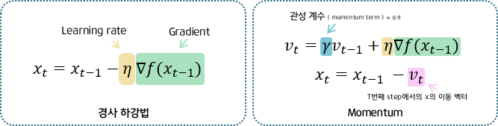
모멘텀 ( Momentum )
관성이라는 물리학 법칙 처럼, 이동 벡터를 이용해 이전 기울기의 영향을 받도록 하는 것.
이전 벡터의 이동의 크기를 현재에 반영해주는 것
로컬 미니멈에 도달하여 기울기가 0이여도,
이전의 기울기를 가져와서 움직이기 때문에 로컬 미니멈을 탈출하는 효과를 얻을 수 있다.
하지만, 이동 벡터를 추가하면서 그 값을 기억해야 하기 때문에, 경사 하강법 대비 2배의 메모리를 사용하게 된다.

Slide 3
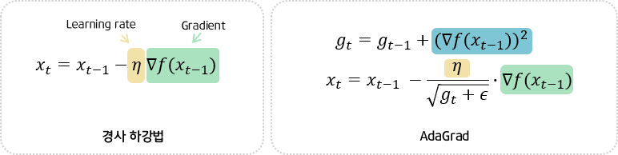
AdaGrad
적응적 기울기 , Adaptive gradient ; AdaGrad , 에이다그라드
변수별로 학습율이 달라지게 조절하는 알고리즘
매개변수들은 각자 의미하는 바가 다른데, 모든 매개변수에 동일한 학습률을 적용하면 비효율적
adagrad는 각 매개변수에 서로 다른 학습률을 적용 시킨다.
이때, 기울기가 커서 변화가 많은 매개변수는 학습률을 감소시켜, 다른 변수들이 잘 학습되도록 한다.

Slide 4
AdaGrad
적응적 기울기 , Adaptive gradient ; AdaGrad , 에이다그라드
gradient 의 스칼라를 제곱
누적 크기를 나누어 줌으로써 ,
학습이 많이 된 것을 나눠서 줄여주는 효과를 가짐.
t 번째 step까지의 기울기의 누적 크기
gradient 크기를 누적해서 더해 주는 것을 의미함.
즉, gradient에 비례해서 이동하게 해줌
현재까지 얼만큼 gradien에 대해서 이동을 했는지 각 변수에 따라서 각각 계산을 해주는 역할
0 에 가까우면 무한대로 튀는 문제가 발생하기 때문에
이를 더해줘서 분모가 0 이 되지 않게함

Slide 5
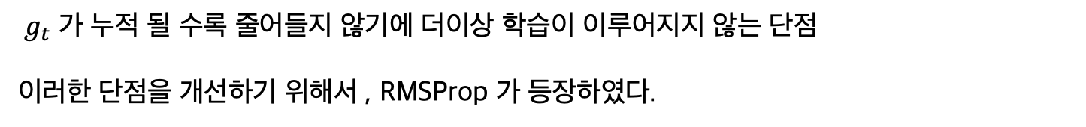
AdaGrad
문제점
${ g}_{t}$ 가 누적 될 수록 줄어들지 않기에 더이상 학습이 이루어지지 않는 단점
이러한 단점을 개선하기 위해서 , RMSProp 가 등장하였다.

Slide 6
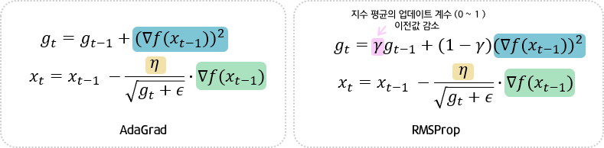
RMSProp
AdaGrad의 문제점을 개선한 것으로, 합 대신 지수 평균
변수 간의 상대적인 학습차이를 유지하면서, $g_{t}$가 무한정 커지는 것을 막을 수 있다.

Slide 7
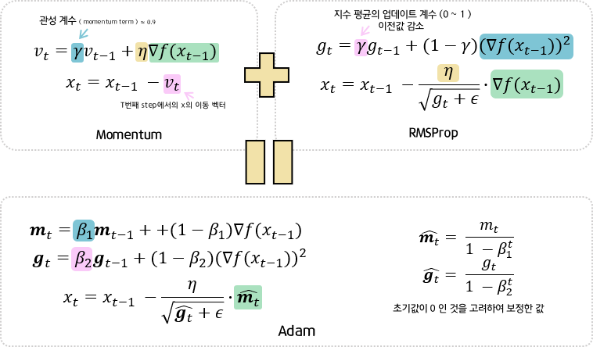
Adam
RMSProp 와 Momentum의 장점을 결합한 알고리즘. 가장 최신의 기술이며 딥러닝에서 가장 많이 사용됨.
모르면 아담..

